Slide 1



虚拟存储器

Slide 2
提 纲
5.1 虚拟存储器概述
5.2 请求分页存储管理方式
5.3 页面置换算法
5.4 抖动与工作集
5.5 请求分段存储管理方式

Slide 3
虚拟存储器概述
传统的内存管理方式要求将一个作业全部装入内存才可以运行，由此造成了以下两种情况：
大作业对内存的要求超出物理内存总容量，致使其无法运行;
内存由于容量的限制，只能装入少量的作业使其运行，而其它大量作业留在外存上。
怎么办？
方法一：从物理上增加内存容量，成本高
方法二：从逻辑上扩充内存容量->虚拟存储技术

Slide 4
虚拟存储器引入
常规存储器管理方式的特征——一次性、 驻留性
传统思路：进程必须全部进入内存，直至运行结束
“一次性”全部装入内存，对空间浪费非常大
在进程运行的过程中，始终“驻留”在内存。暂时不用的数据无法释放

Slide 5
程序的局部性
1968年， Denning.P指出： 程序在执行时呈现局部性规律。在较短时间内，程序的执行局限于某个部分，访问的存储空间局限于某个区域。
程序执行时，除了少部分的转移和过程调用指令外，在大多数情况下仍是顺序执行的
过程调用将会使程序的执行轨迹由一部分区域转至另一部分区域，但经研究看出，过程调用的深度在大多数情况下都不超过5
程序中存在许多循环结构，这些虽然只由少数指令构成，但是它们将多次执行
程序中还包括许多对数据结构的处理， 如对数组进行操作， 它们往往都局限于很小的范围内

Slide 6
程序的局部性
时间局限性。如果程序中的某条指令一旦执行， 则不久以后该指令可能再次执行；如果某数据被访问过， 则不久以后该数据可能再次被访问。产生时间局限性的典型原因，是由于在程序中存在着大量的循环操作。
空间局限性。一旦程序访问了某个存储单元，在不久之后，其附近的存储单元也将被访问，即程序在一段时间内所访问的地址，可能集中在一定的范围之内，其典型情况便是程序的顺序执行。

Slide 7
程序的局部性的应用
在程序装入时，不必将其全部读入到内存，而只需将当前需要执行的部分页或段读入到内存，就可让程序开始执行。
在程序执行过程中，如果需执行的指令或访问的数据尚未在内存（称为缺页或缺段），利用OS提供的请求调页（段）功能，将相应的页或段调入到内存，然后继续执行程序。
如果此时内存已满，无法装入新的页（段），则还必须调用页（段）置换功能。
这样，便可是一个大的用户程序，在较小的内存空间运行；也可在内存中同时装入更多进程并发运行。

Slide 8
虚拟存储器的定义和特征
所谓虚拟存储器，是指具有请求调入功能和置换功能，能从逻辑上对内存容量加以扩充的一种存储器系统
其逻辑容量由内存容量和外存容量之和所决定
其运行速度接近于内存速度
成本却又接近于外存
虚拟存储技术是一种性能非常优越的存储器管理技术，故被广泛地应用于大、 中、 小型机器和微型机中 。

Slide 9
虚拟存储器的定义和特征
地址空间
存贮空间
(编程)
(运行)
交换
逻辑
OS
物理
虚空间(虚存)
实存、实空间
程序的访问地址称为虚地址而程序可访问的虚地址范围叫做程序的虚地址空间。可使用的实地址范围叫实地址空间(即主存)
在多道程序运行环境下，OS把实际内存扩充成若干个虚存系统为每个用户建立一个虚拟存贮器，各用户可独立在虚存上编程运行

Slide 10
虚拟存储器的定义和特征
60K-64K
X
虚地址空间
56K-60K
X
52K-56K
X
} 虚页
48K-52K
X
44K-48K
7
40K-44K
X
36K-40K
5
32K-36K
物理地址空间
页框
X
28K-32K
X
28K-32K
24K-28K
X
24K-28K
20K-24K
3
20K-24K
16K-20K
4
16K-20K
12K-16K
0
12K-16K
8K-12K
6
8K-12K
4K-8K
1
4K-8K
0K-4K
2
0K-4K

Slide 11
虚拟存储器的定义和特征
0
1
1
0
0
0
0
0
0
0
0
0
1
0
0
15
000
0
物理地址
24580
14
000
0
13
000
0
页表
12
000
0
11
111
1
10
000
0
9
101
1
8
000
0
7
000
0
6
000
0
5
110
1
4
100
1
3
000
1
2
110
1
虚地址
8196
1
011
1
011
0
010
1
在/不在内存
0
0
1
0
0
0
0
0
0
0
0
0
0
1
0
0

Slide 12
虚拟存储器的特征
离散性
在内存分配时采用离散分配方式
多次性
一个作业被分成多次地调入内存运行
对换性
允许作业在运行过程中换进、换出
虚拟性
从逻辑上扩充内存容量，使用户可使用的内存空间大于实际物理内存。

Slide 13
虚拟存储器的实现方法
实现原理
进程运行只装入部分程序和数据
在外存保留完整副本
运行中动态调整进程在内存中的部署
技术难点
如何确定和记录当前哪些部分在内存？
执行中访问不在内存的指令和数据时如何处理？
从外存中调入某页时,内存中空间不够如何处理？
优点: 利用率高，方便用户，对多道程序运行有较强的支持
有两种典型虚拟存储器实现方式

Slide 14
虚拟存储器的实现方法
在分页系统的基础上，增加了请求调页功能、页面置换功能所形成的页式虚拟存储系统
基本思想
分页管理，装入少量页运行，缺页故障后调整
页表结构进行了调整:
页号+ 标志位+ 块号+ 外存地址
地址转换:
正常地址转换
缺页时：缺页中断

Slide 15
虚拟存储器的实现方法
在分段系统的基础上，增加请求调段及分段置换功能后，所形成的段式虚拟存储系统。
基本思想
装入部分段
动态装入或调出段
段表结构进行了扩充：
段号+ 主存起址+ 长度+ 辅存起址+标志位+扩充位…
缺段中断机构
地址变换机构

Slide 16
虚拟存储技术是（ ）。
A 补充内存物理空间的技术
B 补充相对地址空间的技术
C 扩充外存空间的技术
D 扩充输入输出缓冲区的技术

Slide 17
虚拟内存的基础是( ）。
A 局部性理论
B 代码的顺序执行
C 变量的连续访问
D 指令局部性

Slide 18
实现虚拟内存是主要的技术是（ ）。
A 整体覆盖
B 整体对换
C 部分对换
D 多道程序设计

Slide 19
以下不属于虚拟内存的特征是（ ）。
A 一次性
B 多次性
C 对换性
D 离散性

Slide 20
在一个计算机系统中,其虚拟存储器的最大容量是由( )决定的,其实际容量是由（ ）决定。
A 计算机字长
B 内存容量
C 硬盘容量
D 内存与硬盘容量之和

Slide 21
设主存容量是1MB,硬盘容量是400MB,计算机系统的地址寄存器有24位,那么虚存的最大容量是（ ）。
A 1MB
B 401MB
C 1MB+224B
D 224B

Slide 22
提 纲
5.1 虚拟存储器概述
5.2 请求分页存储管理方式
5.3 页面置换算法
5.4 抖动与工作集
5.5 请求分段存储管理方式

Slide 23
请求分页中的硬件支持
为了实现请求分页，系统要提供一定的硬件支持。除了一定容量的内存和外存，还需要有：页表机制、缺页中断机构和地址变换机构
问题一：怎样发现页不在内存？
扩充表(以前页表结构只包含页号和块号两个信息，这是进行地址变换机构所必须的，为了判断页面在不在主存，可在原页表上扩充）！

Slide 24
请求分页中的硬件支持
页表机制
缺页中断机构
地址变换机构
用于将用户逻辑地址空间变换为内存的物理地址空间。在页表中增加若干项，以便于标志程序或数据的状态。页表项：
页号 | 物理块号 | 状态位P | 访问字段A | 修改位M | 外存地址
状态位（存在位）P：表示该页是否调入内存
访问字段A：用于记录该页在某段时间内被访问的次数
修改位M：表示该页在调入内存后是否被修改过
外存地址：该页在外存上的地址，通常是物理块号

Slide 25
请求分页中的硬件支持
页表机制
缺页中断机构
地址变换机构
问题二：如何处理缺页？
缺页中断管理！

Slide 26
请求分页中的硬件支持
页表机制
缺页中断机构
地址变换机构
在地址映射过程中，在页表中发现所要访问的页不在内存，则产生缺页中断。操作系统接到此中断信号后，就调出缺页中断处理程序，根据页表中给出的外存地址，将该页调入内存，使进程继续运行下去。
如果内存中有空闲块，则分配一页，将新调入页装入内存，并修改页表中相应页表项目的状态位及相应的内存块号。
若此时内存中没有空闲块，则要淘汰某页，若该页在内存期间被修改过，则要将其写回外存。

Slide 27
请求分页中的硬件支持
页表机制
缺页中断机构
地址变换机构
处理过程：保护CPU现场、分析中断原因、 转入缺页中断处理程序、恢复CPU环境。
特点
缺页中断发生在指令执行期间，而通常情况下，CPU是在一条指令执行完后，才检查是否有中断请求到达；
一条指令在执行期间，可能产生多次缺页中断。

Slide 28
请求分页中的硬件支持
页表机制
缺页中断机构
地址变换机构
硬件机构应能保存多次中断时的状态，并保证最后能返回到中断前产生缺页中断的指令处，继续执行
图 涉及6次缺页中断的指令

Slide 29
请求分页中的硬件支持
页表机制
缺页中断机构
地址变换机构
问题三：缺页中断，调入所缺页，如果内存不足，选一页淘汰，选择哪一页呢？

Slide 30
请求分页中的硬件支持
页表机制
缺页中断机构
地址变换机构
页号 | 物理块号 | 状态位P | 访问位A | 修改位M | 外存地址
访问位是来指示某页最近被访问过没有。
修改位是来指示某页的数据修改过没有。
“ 0”表示没有访问过
访问位
“ 1”表示已被访问过
1修改位 ––– 写回辅存
修改位
0未修改过 ––– 不必写回辅存

Slide 31
请求分页中的硬件支持
页表机制
缺页中断机构
地址变换机构
问题四：如何实现地址变换？

Slide 32
请求分页中的硬件支持
页表机制
缺页中断机构
地址变换机构
图 请求分页中的地址变换过程

Slide 33
请求分页中的硬件支持
页表机制
缺页中断机构
地址变换机构
在地址变换时，首先检索快表，试图从中找到要访问的页。如找到，修改其访问位。对于“写”指令，还要设置修改位的值。如未找到，则转3。
利用页表项中的物理块号和页内地址，形成物理地址。
查找页表，找到页表项后，判断其状态位P，查看该页是否在内存中。如果在，则将该页写入快表（若快表已满，则应该先调出某个或某些页表项）。如果不在，则产生缺页中断，由OS从外存将该页调入内存。

Slide 34
请求分页中的硬件支持
页表机制
缺页中断机构
地址变换机构
逻辑地址
无登记
有登记
查快表
在辅存
在主存
查页表
形成绝对地址
发缺页中断
登记入快表
继续执行指令
硬件
保护现场
操作系统
无
主存有空闲块
有
装入所需页面
选择调出页面
未修改
调整页表和
主存分配表
该页是否修改
已修改
恢复现场
把该页写回
辅存相应位置
重新执行
被中断指令

Slide 35
请求分页中的硬件支持
页表机制
缺页中断机构
地址变换机构
工作区入内存填写页表中各项
请求分页的处理流程。
进程调度该进程执行
启动待执行指令
执行下一条指令
硬件完成
计算页号与页内相对地址
访内存执行完成该指令
该页在主存吗？
是
地址变换
否
缺页中断
保存当前进程现场
有空闲页面吗？
否
选择一页淘汰
是
否
调入所需虚页
该页修改过？
是
调整页表及空闲页面表
把该页写回外存
恢复被中断进程现场

Slide 36
请求分页中的硬件支持
页表机制
缺页中断机构
地址变换机构
请求页式映象存贮图：
0
1k
0
os
辅存
块号
1k
2k
0
…
0
5
os
3k-1
2k
job2(0页)
0
job1
1
…
0
6
3k
2
…
1
－
job3(1页)
1k
4k
L 1, 2120
ADD 1, 3410
L 1, 2120
ADD 1, 3410
0
…
0
2
2k
5k
006802
1
…
0
4
6k
job1(0页)
3k
2
…
1
－
4k-1
006251
7k
job1(1页)
job2
3
…
1
－
空
0
8k
0
…
0
8
job3(0页)
1k
9k
1
…
0
3
10-k
空
2k
3k-1
2
…
1
－
主存
job3

Slide 37
请求分页中的内存分配
在为进程分配物理块时，要解决下列的三个问题：
保证进程可正常运行所需要的最少物理块数
每个进程的物理块数，是固定值还是可变值（分配策略）
不同进程所分配的物理块数，是采用平均分配算法还是根据进程的大小按照比例予以分配（分配算法）。

Slide 38
请求分页中的内存分配
一、最小物理块数的确定
最小物理块数只保证进程正常运行所需的最小物理块数。
进程应获得的最小物理块数与计算机的硬件机构有关，取决于指令的格式、功能和寻址方式。

Slide 39
请求分页中的内存分配
二、内存分配策略
在请求分页中，可采取两种分配策略，即固定和可变分配策略。在进行置换时，也可采取两种策略，即全局置换和局部置换（置换范围不同）。于是组合出三种适用的策略：

Slide 40
内存分配策略
1、固定分配局部置换
思路
分配固定数目的内存空间，在整个运行期间都不改变
策略
如果缺页，则先从该进程在内存的页面中选中一页，进行换出操作，然后再调入一页
特点
为每个进程分配多少页是合适的值难以确定

Slide 41
内存分配策略
2、可变分配全局置换
思路：
每个进程预先分配一定数目的物理块，同时OS也保持一个空闲物理块队列
策略
当缺页时，首先将对OS所占有的空闲块进行分配，从而增加了各进程的物理块数。当OS的空闲块全部用完，将引起换出操作

Slide 42
内存分配策略
3、可变分配局部置换
思路
系统根据缺页率动态调整各进程占有的物理块数目，使其保持在一个比较低的缺页率状态下
特点
使大部分进程可以达到比较近似的性能。

Slide 43
请求分页中的内存分配
三、物理块分配算法
在采用固定分配策略时，可使用下列方法来分配：
平均分配算法：将系统中所有可供分配的物理块，平均分配给各个进程。
按比例分配算法：按照进程的大小比例分配物理块。
考虑优先权的分配算法：为了对于紧迫的作业，能够尽快完成。可以将内存的物理块分成两部分，一部分按照比例分配给各进程，另一部分根据进程优先级，适当增加其相应的份额，分配给各进程。

Slide 44
物理块分配算法
平均分配算法
这是将系统中所有可供分配的物理块，平均分配给各个进程。 例如，当系统中有100个物理块，有5个进程在运行时，每个进程可分得20个物理块。这种方式貌似公平，但实际上是不公平的，因为它未考虑到各进程本身的大小。如有一个进程其大小为200页，只分配给它20个块，这样，它必然会有很高的缺页率；而另一个进程只有10页，却有10个物理块闲置未用。

Slide 45

物理块分配算法
按比例分配算法
这是根据进程的大小按比例分配物理块的算法。如果系统中共有n个进程，每个进程的页面数为S_{i}，则系统中各进程页面数的总和为：$S=\sum_{i=1}^{n}{S_{i}}。$
又假定系统中可用的物理块总数为m，则每个进程所能分到的物理块数为b_{i}，将有：
$$b_{i}=S_{i}/S×m$$
b_{i}应该取整，它必须大于最小物理块数

Slide 46
物理块分配算法
考虑优先权的分配算法
在实际应用中，为了照顾到重要的、紧迫的作业能尽快地完成， 应为它分配较多的内存空间。通常采取的方法是把内存中可供分配的所有物理块分成两部分：一部分按比例地分配给各进程；另一部分则根据各进程的优先权，适当地增加其相应份额后，分配给各进程。在有的系统中，如重要的实时控制系统，则可能是完全按优先权来为各进程分配其物理块的。

Slide 47
页面调入策略
When 系统应在何时调入所需页面
Where 系统应从何处调入这些页面
How 是如何进行调入的

Slide 48
页面调入策略
1. 何时调入页面
预调页策略
预先装入主存一页或几页（提前页）
主要用于进程的首次调入
请求调页策略
当用到某页而不在主存时即缺页时取页
用得较多
一次调入一页，增加了磁盘I/O的启动频率

Slide 49
页面调入策略
2. 从何处调入页面
外存有两个部分：文件区和对换区。对换区I/O操作速度比文件区相对快一些，因此一般应当尽量使用对换区来调入页面。对于不同情况，采用不同的策略：
1、系统有足够的对换空间
2、系统对换空间不足
3、UNIX的调入方式

Slide 50
页面调入策略
3. 页面调入过程
进程需要的页面不在内存，引起缺页中断
中断处理程序保留现场环境，转入缺页中断处理程序
中断处理程序查找页表，得到对应的外存物理块号。如果内存有空闲，则启动磁盘操作，将所缺的页面读入，并修改页表。否则，到4。
执行置换算法，选出要换出的页面，如果该页修改过，应将其写入磁盘，然后将所缺页调入内存，修改相应表项，将其存在位置为‘1’，并放入快表。
利用修改后的页表，形成物理地址，访问内存数据。

Slide 51
页面调入策略
4. 缺页率
假设进程逻辑空间为n页，系统为其分配物理块数为m
如果进程运行过程中，访问页面成功次数为S，访问页面失败次数为F，总页面访问次数A=S+F，则进程运行过程中缺页率 f=F/A
影响缺页率的主要因素：
页面大小
进程所分配物理块数
页面置换算法
程序固有特性

Slide 52
请求分页存储管理方式
优点：
可提供多个大容量的虚拟存储器：作业的地址空间不再受主存大小的限制
主存利用率大大提高：作业中不常用的页不会长期驻留在主存，当前运行用不到的信息也不必调入主存
能实现多道作业同时运行
方便用户：大作业也无须考虑覆盖问题
缺点：
缺页中断处理增加系统开销
页面的调入调出增加I/O系统的负担
此外页表等占用空间且需要管理，存在页内零头

Slide 53
提 纲
5.1 虚拟存储器概述
5.2 请求分页存储管理方式
5.3 页面置换算法
5.4 抖动与工作集
5.5 请求分段存储管理方式

Slide 54
页面置换算法
功能：
需要调入页面时，选择内存中哪个物理页面被置换。
目标：
把未来不再使用的或短期内较少使用的页面调出，通常只能在局部性原理指导下依据过去的统计数据进行预测。
抖动：
不适当的算法会导致进程发生“抖动”，即刚换出的页很快就要被访问，又需重新调入

Slide 55
页面置换算法
几种页面置换算法:
最佳置换算法(OPT, optimal)*
先进先出算法(FIFO)*
最近最久未使用算法(LRU, Least Recently Used)*
轮转算法(clock)
最不常用置换算法(LFU, Least Frequently Used)*
页面缓冲算法(page buffering)

Slide 56
页面置换算法
最佳置换算法
先进先出算法
最近最久未使用算法
轮转算法
最不常用置换算法
页面缓冲算法
最佳置换算法是由Belady于1966年提出的一种理论上的算法。 其所选择的被淘汰页面，将是以后永不使用的， 或许是在最长(未来)时间内不再被访问的页面。采用最佳置换算法，通常可保证获得最低的缺页率。
这是一种理想情况，是实际执行中无法预知的，因而不能实现。可用作性能评价的依据。

Slide 57
页面置换算法
最佳置换算法
先进先出算法
最近最久未使用算法
轮转算法
最不常用置换算法
页面缓冲算法
例、假定系统为某进程分配了三个物理块， 并考虑有以下的页面号引用串：
7，0，1，2，0，3，0，4，2，3，0，3，2，1，2，0，1，7，0，1
进程运行时， 先将7，0，1三个页面装入内存。 以后， 当进程要访问页面2时， 将会产生缺页中断。此时OS根据最佳置换算法，将选择页面7予以淘汰。

Slide 58
页面置换算法
最佳置换算法
先进先出算法
最近最久未使用算法
轮转算法
最不常用置换算法
页面缓冲算法
利用最佳页面置换算法时的置换图

Slide 59
页面置换算法
最佳置换算法
先进先出算法
最近最久未使用算法
轮转算法
最不常用置换算法
页面缓冲算法
选择装入最早的页面被置换。可以通过链表来表示各页的建立时间先后。
性能较差。较早调入的页往往是经常被访问的页，这些页在FIFO算法下被反复调入和调出。
并且有抖动现象。

Slide 60
页面置换算法
最佳置换算法
先进先出算法
最近最久未使用算法
轮转算法
最不常用置换算法
页面缓冲算法
7，0，1，2，0，3，0，4，2，3，0，3，2，1，2，0，1，7，0，1
利用FIFO置换算法时的置换图

Slide 61
页面置换算法
最佳置换算法
先进先出算法
最近最久未使用算法
轮转算法
最不常用置换算法
页面缓冲算法
例：某进程运行期间页面访问序列：A,B,C,D,A,B,E,A,B,C,D,E，分析其按照FIFO算法进行页面置换时的缺页情况（进程的页数分别是3和4）。
缺页次数=9； 缺页率f=9/12=75%

Slide 62
页面置换算法
最佳置换算法
先进先出算法
最近最久未使用算法
轮转算法
最不常用置换算法
页面缓冲算法
缺页次数=10； 缺页率f=10/12=83%
驻留集越大，缺页中断率越小吗？
Belady’s anomaly

Slide 63
页面置换算法
最佳置换算法
先进先出算法
最近最久未使用算法
轮转算法
最不常用置换算法
页面缓冲算法
Belady异常现象：一般而言，分配给进程的物理块越多，运行时的缺页次数应该越少。但是Belady在1969年发现了一个反例，使用FIFO算法时，四个物理块时的缺页次数比三个物理块时的多，这种反常的现象称为Belady异常。

Slide 64
页面置换算法
最佳置换算法
先进先出算法
最近最久未使用算法
轮转算法
最不常用置换算法
页面缓冲算法
选择内存中最久未使用的页面被置换
这是局部性原理的合理近似，性能接近最佳算法。(“最近的过去”对“最近的将来”的近似)
但由于需要记录页面使用时间的先后关系，硬件开销太大

Slide 65
页面置换算法
最佳置换算法
先进先出算法
最近最久未使用算法
轮转算法
最不常用置换算法
页面缓冲算法
7，0，1，2，0，3，0，4，2，3，0，3，2，1，2，0，1，7，0，1
图 4-27 LRU页面置换算法

Slide 66
页面置换算法
最佳置换算法
先进先出算法
最近最久未使用算法
轮转算法
最不常用置换算法
页面缓冲算法

Slide 67
页面置换算法
最佳置换算法
先进先出算法
最近最久未使用算法
轮转算法
最不常用置换算法
页面缓冲算法
硬件支持
寄存器
每个页面设立移位寄存器：被访问时左边最高位置1，定期右移并且最高位补0，于是寄存器数值最小的是最久未使用页面。
栈
一个特殊的栈：把被访问的页面移到栈顶，于是栈底的是最久未使用页面。

Slide 68
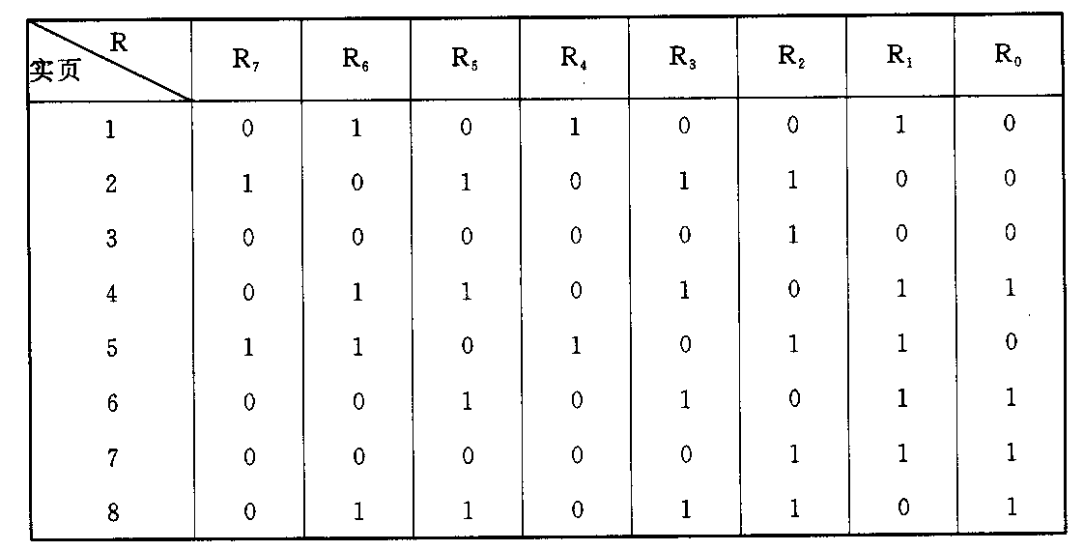
页面置换算法
最佳置换算法
先进先出算法
最近最久未使用算法
轮转算法
最不常用置换算法
页面缓冲算法
1) 寄存器
某进程具有8个页面时的LRU访问情况

Slide 69
页面置换算法
最佳置换算法
先进先出算法
最近最久未使用算法
轮转算法
最不常用置换算法
页面缓冲算法
2) 栈
用栈保存当前使用页面时栈的变化情况

Slide 70
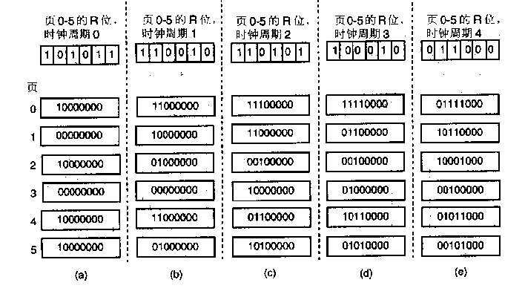
页面置换算法
最佳置换算法
先进先出算法
最近最久未使用算法
轮转算法
最不常用置换算法
页面缓冲算法
软件模拟LRU的老化算法

Slide 71
页面置换算法
最佳置换算法
先进先出算法
最近最久未使用算法
轮转算法
最不常用置换算法
页面缓冲算法
1、简单的Clock置换算法
也称最近未使用算法(NRU, Not Recently Used)，它是LRU(最近最久未使用算法)和FIFO的折衷。
内存中所有页面通过链接指针形成一个循环队列
每页有一个使用访问位(use bit)，若该页被访问则置use bit=1。
置换时采用一个指针，从当前指针位置开始按地址先后检查各页，寻找use bit=0的页面作为被置换页。
指针经过的user bit=1的页都修改user bit=0，最后指针停留在被置换页的下一个页。

Slide 72
页面置换算法
最佳置换算法
先进先出算法
最近最久未使用算法
轮转算法
最不常用置换算法
页面缓冲算法
简单的Clock置换算法（最近未用算法NRU）
图 4-30 简单Clock置换算法的流程和示例

Slide 73
页面置换算法
最佳置换算法
先进先出算法
最近最久未使用算法
轮转算法
最不常用置换算法
页面缓冲算法
7
0
新调入9号页面
页面8
使用位=0
页面23
使用位=1
页面8
使用位=0
页面23
使用位=1
6
1
页面11
使用位=0
页面12
使用位=1
页面11
使用位=0
页面12
使用位=0
页面2
使用位=1
页面6
使用位=1
页面2
使用位=1
页面6
使用位=0
5
2
页面25
使用位=1
页面36
使用位=0
页面25
使用位=1
页面9
使用位=1
4
3
(a)页面置换前状态
(b)页面置换后状态

Slide 74
页面置换算法
最佳置换算法
先进先出算法
最近最久未使用算法
轮转算法
最不常用置换算法
页面缓冲算法
2、改进型Clock置换算法
由于Clock算法不考虑换出页面时，页面是否修改过的问题。这样在换出的页面如果被修改过的话，则必须做拷回磁盘处理，开销比较大。于是，改进型的Clock算法为每个页又增加了一个修改位。
选择页面时，尽量选择既未使用又没有修改的页面。

Slide 75
页面置换算法
最佳置换算法
先进先出算法
最近最久未使用算法
轮转算法
最不常用置换算法
页面缓冲算法
改进型Clock置换算法
页面：（访问位A，修改位M）有四种不同情形：
1类(A=0,M=0）既未访问，又没有修改，最佳淘汰页
2类(A=0,M=1）未访问，但是有修改，效率低的淘汰页
3类(A=1,M=0）被访问，但没有修改
4类(A=1,M=1）既被访问，又有修改

Slide 76
页面置换算法
最佳置换算法
先进先出算法
最近最久未使用算法
轮转算法
最不常用置换算法
页面缓冲算法
改进型Clock置换算法
算法：
指针从当前位置开始，开始第一轮扫描循环队列，寻找未使用且没有修改过的页面（第1类页面），找到则可换出。
如果找不到，则开始第二轮扫描，寻找未使用但修改过的页面（第2类页面），并且每经过一个页面时，将其访问位A设置为0。如果找到一个第2类页面，则可换出。
如果仍旧未找到合适的换出页面，则此时指针回到初始位置，且所有页面其访问位A为0。再转回（1）继续工作。

Slide 77
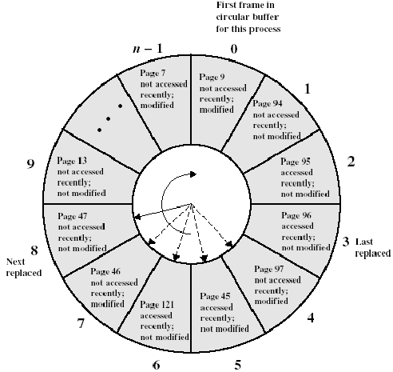
页面置换算法
最佳置换算法
先进先出算法
最近最久未使用算法
轮转算法
最不常用置换算法
页面缓冲算法

Slide 78
页面置换算法
最佳置换算法
先进先出算法
最近最久未使用算法
轮转算法
最不常用置换算法
页面缓冲算法
7 | 0 | 1 | 2 | 0 | 3 | 0 | 4 | 2 | 3 | 0 | 3 | 2 | 1 | 2 | 0 | 1 | 7 | 0 | 1
块号 | 页号 | 访问位 | 修改位
5 | 7 | 1 | 1
2 | 0 | 1 | 0
8 | 1 | 1 | 1

Slide 79
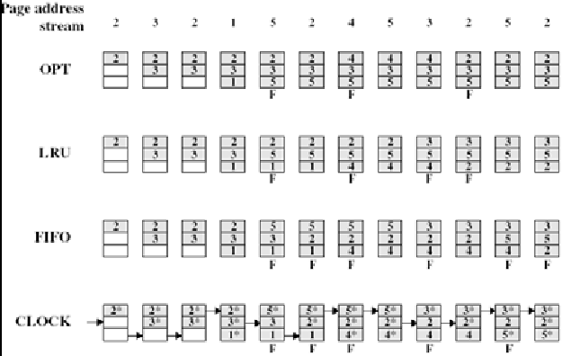
页面置换算法
最佳置换算法
先进先出算法
最近最久未使用算法
轮转算法
最不常用置换算法
页面缓冲算法

Slide 80
页面置换算法
最佳置换算法
先进先出算法
最近最久未使用算法
轮转算法
最不常用置换算法
页面缓冲算法
目的
选择到当前时间为止被访问次数最少的页面被置换；
实现方法1
每个页面设立移位寄存器：被访问时左边最高位置1，定期右移并且最高位补0，这样，在最近一段时间内时用最少的页面将是ΣRi最小的页。
实现方法2
每页设置访问计数器，每当页面被访问时，该页面的访问计数器加1；发生缺页中断时，淘汰计数值最小的页面，并将所有计数清零。

Slide 81
页面置换算法
最佳置换算法
先进先出算法
最近最久未使用算法
轮转算法
最不常用置换算法
页面缓冲算法
1、影响页面换进换出效率的若干因素
页面置换算法
写回磁盘的频率
读入内存的频率

Slide 82
页面置换算法
最佳置换算法
先进先出算法
最近最久未使用算法
轮转算法
最不常用置换算法
页面缓冲算法
2、 页面缓冲算法 PBA
内存分配采用可变分配和局部置换，置换算法为FIFO。
它是对FIFO算法的发展，通过被置换页面的缓冲，有机会找回刚被置换的页面；
被置换页面的选择和处理：由操作系统中专门的页面置换进程，用FIFO算法选择被置换页，把被置换的页面放入两个链表（空闲页面链表和已修改页面链表）之一。
如果页面未被修改，就将其归入到空闲页面链表的末尾
否则将其归入到已修改页面链表。

Slide 83
页面置换算法
最佳置换算法
先进先出算法
最近最久未使用算法
轮转算法
最不常用置换算法
页面缓冲算法
2、 页面缓冲算法 PBA
显著降低了页面换进换出的频率
换进换出开销大幅减少，采用简单置换策略如先进先出算法，无需特殊硬件支持，实现简单
VAX/VMS等系统采用

Slide 84
访问内存的有效时间
访问页表、访问实际物理地址数据、缺页中断处理
被访问页在主存，且相应页表项在快表
EAT=λ+t
被访问页在主存，但相应页表项不在快表
EAT= λ+t+λ+t=2（ λ+t ）
被访问页不在主存
EAT= λ+t+ε+λ+t=ε+2（ λ+t ）

Slide 85
提 纲
5.1 虚拟存储器概述
5.2 请求分页存储管理方式
5.3 页面置换算法
5.4 抖动与工作集
5.5 请求分段存储管理方式

Slide 86
抖动与工作集
请求分页虚拟存储器系统
减少存储碎片，提高处理机利用率和吞吐量
运行进程过多，缺页频繁，性能也会急速下降

Slide 87
多道程序度与“抖动”
1、 多道程序度与处理机的利用率
由于只装入一个进程的部分程序和数据便可开始运行，故希望运行更多进程，增加多道程序度

Slide 88
多道程序度与“抖动”
在多道程序环境下，并不是“多道程序的度越高，系统吞吐量越大。”
当CPU的利用率达到某一峰值后，若继续增加多道程度，将产生抖动

Slide 89
多道程序度与“抖动”
2、 产生“抖动”的原因
同时运行进程太多，分配给每个进程物理块太少
进程在运行时频繁缺页，必须请求调页
等待页面调进调出的进程增多，磁盘访问时间急剧增加
进程大部分时间用于页面换进换出，处理机利用率急剧下降并趋于0
此即“抖动”

Slide 90
工作集
1、 工作集的基本概念
每个进程的驻留集越小，则同时驻留内存的进程就越多，CPU利用率越高
进程的驻留集太小的话，则缺页率高，使调页的开销增大
进程的驻留集大小达到一定数目之后，再给它分配更多页面，缺页率不再明显下降

Slide 91
工作集
工作集理论是1968年由Denning提出并推广的
基于程序运行的局部性原理，程序运行时，对页面的访问并不均匀，一段时间仅局限于较少的页面；另一段时间，有可能局限于另一些较少的页面
如果能预知这些页面，并提前调入，将大大减少缺页率

Slide 92
工作集
2、工作集(working set )定义
工作集(working set )，是指在某段时间间隔内，进程实际要访问的页面的集合
为了降低缺页率，应将程序全部工作集装入主存
方法：用程序过去某段时间的行为作为程序将来某段时间行为的近似
某进程在时间t的工作集记为w（t， △ ），其中， △为工作集的窗口尺寸

Slide 93
工作集
●正确选择驻留集窗口大小：
●窗口大小Δ选择得过小，频繁产生缺页中断。
●窗口大小Δ选择得很大，失去了虚拟存储器的意义。

Slide 94
工作集
工作集内容取决于页的三个因素
访页序列特性
时刻Ti
窗口长度(△)
工作集w（t， △ ）是二元函数

Slide 95
“抖动”的预防方法
采取局部置换策略：仅允许进程在自身范围内进行置换，不影响其他进程
在CPU调度程序中引入工作集算法：调入新作业时，应该检查每个进程在内存中的驻留集是否足够大
L=S准则：产生缺页的平均时间L=系统处理进程缺页的平均时间S
挂起若干进程：使某些低优先级的进程进程挂起，从而腾出内存空间

Slide 96
分页系统的实现问题分析
OS运行过程中何时需要考虑与分页有关的操作？
进程创建：为进程创建并初始化页表，在磁盘交换区中分配空间
进程运行：占用CPU时，需更新MMU、刷新TLB
页面失效：通过PC确定引发缺页中断的页面，然后进行物理页帧分配
进程终止：释放页表、页面、磁盘交换空间，共享页面需要保留
指令备份与页面锁定
页面失效处理流程：硬件陷入－状态保存－缺页中断－页面替换－恢复运行
指令备份的作用：缺页中断的精确位置难以确定，备份PC内容可保证恢复进程运行时的正确性
页面锁定的用途：I/O设备的DMA传输与CPU并行工作，不能被换出
后备存储
磁盘交换区的作用：页面替换时临时保存物理页面的磁盘空间
磁盘交换区空间管理：进程创建时分配（固定）、页面替换时分配（动态）
磁盘交换区的实现：OS提供的临时磁盘文件、需要考虑内存增长、信息记录

Slide 97
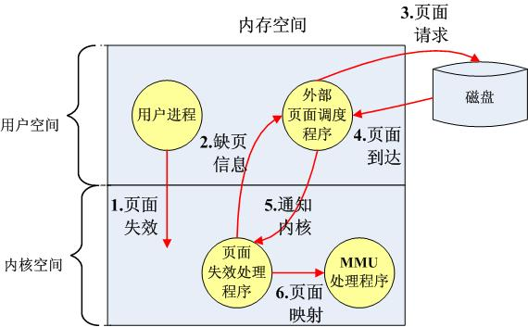
“策略”与“机制”分离的思考
页面调度策略
用户空间程序负责
独立于OS内核
实例1：Mach
实例2：Minix
分页管理机制
MMU内部细节
OS缺页中断处理
分离的优缺点分析
模块化、灵活性
增加系统运行开销

Slide 98
1.在请求分页系统中,分页是由( ）实现。
A 程序员
B 编译器
C 系统调用
D 操作系统

Slide 99
2.系统的抖动是指（ ）。
A 使用机器时,造成屏幕闪烁的现象
B 则调出的页面又立即被装入所形成的频繁装入/调出的现象
C 系统盘有问题,造成系统不稳定的现象
D 由于主存分配不当,偶然造成主存不够的现象

Slide 100
3.（ ）是请求分页存储管理方式与基本分页存储管理方式的区别。
A 地址重定位
B 不必将作业全部装入内存
C 采用快表技术
D 不改将作业装入连续区域

Slide 101
4.在请求分页存储管理系统中,LRU算法是指( ）。
A 最早进入内存的页先淘汰
B 近期最长时间以来没被访问的页先淘汰
C 近期被访问次数最少的页先淘汰
D 以后再也不用到页先淘汰

Slide 102
5.在请求页式存储管理中,页表项使用修改位的目的是（ ）。
A 实现LRU算法
B 实现FIFO算法
C 在快表中检查页面是否进入内存
D 检查页表是否最近被写过

Slide 103
6.在请求页式管理中,页面的大小与可能产生的缺页中断次数（ ）。
A 成正比
B 成反比
C 无关
D 成固定比例

Slide 104
7.作业在执行中发生缺页中断,经操作系统处理后,应让其执行（ ）命令。
A 被中断的前一条
B 被中断的后一条
C 被中断的那一条
D 启动时第一条

Slide 105
8.在一个采用页式虚拟存储管理的系统中，某进程依次要访问的字地址序列为：115，228，128，88，446，102，321，432，260，167，若作为的第0页已经装入内存，现分配给该作业的主存共300字，页的大小为100字，则：
1) 按FIFO调度算法将产生多少次缺页中断，依次淘汰的页号是什么？
2) 按LRU调度算法将产生多少次缺页中断，依次淘汰的页号是什么？

Slide 106
9.页面调度算法中有LRU,FIFO和Clock算法，针对以下条件，计算上述3个算法下的页面调度过程和缺页中断率。
页面访问序列：2，3，2，1，5，2，4，5，3，2，5，2
分配内存块：3块

Slide 107
提 纲
5.1 虚拟存储器概述
5.2 请求分页存储管理方式
5.3 页面置换算法
5.4 抖动与工作集
5.5 请求分段存储管理方式

Slide 108
请求分段存储管理方式
请求分页系统建立的虚拟存储器，是以页面为单位进行换入、换出操作的。
在请求分段系统中实现的虚拟存储器，以分段为单位进行换入和换出。
程序在运行之前，只需要装入必要的若干个分段即可运行。当访问的分段不在内存时，可由OS将所缺少的段调入内存。

Slide 109
请求分段中的硬件支持
段表机制
缺段中断机构
地址变换机构
段名 | 段长 | 段的基址 | 存取方式 | 访问字段A | 修改位M | 存在位P | 增补位 | 外存始址
需要在进程段表中添加若干项：
–存取方式：标记本段存取属性。如读R，写W，执行X
–访问字段A：记录本段使用的频繁程度
–修改位：是否在调入内存后做过修改
–存在位：本段是否装入内存
–增补位：该段是否动态增长过，在请求页式中没有该位
–外存地址

Slide 110
请求分段中的硬件支持
段表机制
缺段中断机构
地址变换机构
要有专门的缺段中断处理程序。特点：
–指令和操作数必定不会跨越在段边界上。
–由于段的长度是不固定的，处理比缺页系统复杂。
–调入一个段可能要淘汰几个内存中的段。

Slide 111
请求分段中的硬件支持
段表机制
缺段中断机构
地址变换机构
图 4-31 请求分段系统中的中断处理过程

Slide 112
请求分段中的硬件支持
段表机制
缺段中断机构
地址变换机构
请求分段系统的地址变换机构，是在分段系统的地址变换机构基础上形成的。
由于分段可能不在内存，因此会引起缺段中断。先将需要的段调入内存，修改段表，然后再利用段表进行地址变换。

Slide 113
请求分段中的硬件支持
段表机制
缺段中断机构
地址变换机构
请求分段系统的地址变换过程

Slide 114
分段的共享与保护
在多道程序系统中，尤其在分时系统中，数据共享是很重要的
在分段系统中，各进程应能访问被共享的段
在共享中必须小心处理的一个问题是共享段的保护问题

Slide 115
分段的共享与保护
1. 共享段表
为了实现共享，可在系统中配置一张段表，所有的共享段都在共享段表中占有一表项。表项中记录了共享段的段号、段长、内存始址、存在位等信息，并记录有共享此分段的每个进程的情况。
图 4-33 共享段表项

Slide 116
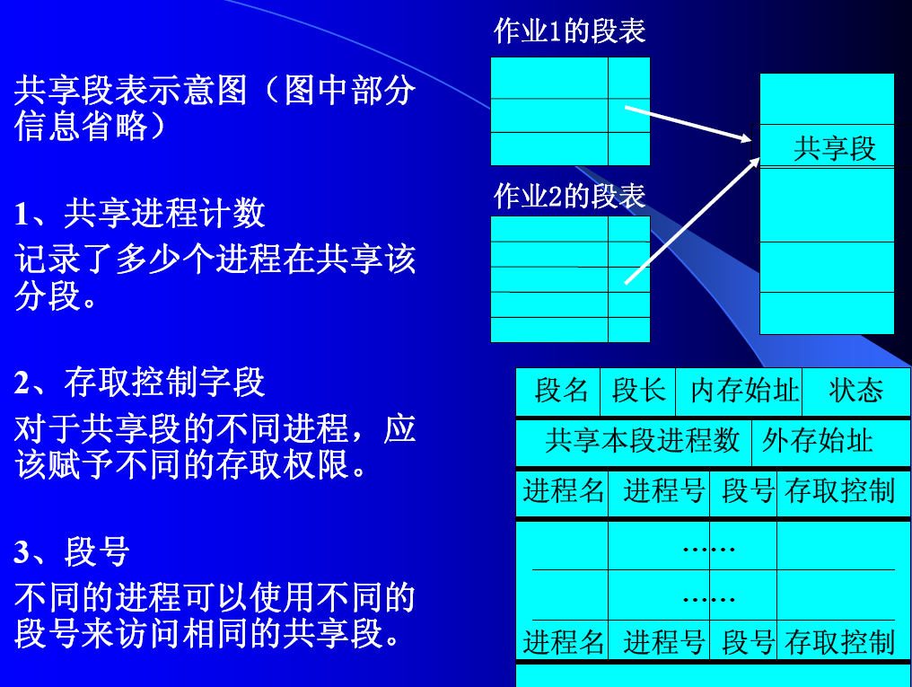
分段的共享与保护

Slide 117
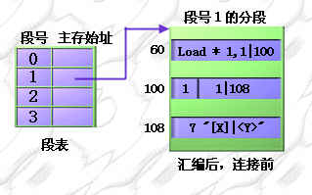
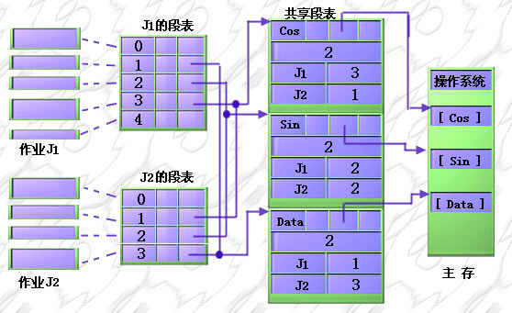
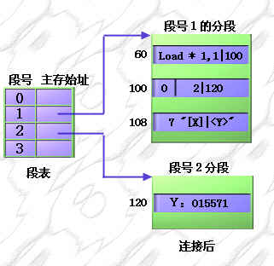
分段的共享与保护
段的动态链接与共享

Slide 118
分段的共享与保护
2. 共享段的分配与回收
分配
第一个请求的进程，由系统分配一物理块，调入共享段，填入进程自己段表，同时在共享段表中增加一个表项，设置相关表项信息，并置count=1
以后的进程，在自己段表中增加一项，添入共享段信息；在共享段表项中做count = count +1，填写进程相关信息
回收
做count = count –1
如果count = 0，则将该共享段回收

Slide 119
分段的共享与保护
3. 分段保护
越界检查
在进行存储访问时，要将逻辑地址的段号与段表长度进行比较，如果超出则发生越界中断信号；其次，将段内地址与段表中该段的长度进行比较，如果有效才进行转换，否则产生越界中断信号。

Slide 120
分段的共享与保护
3. 分段保护
存取控制检查：用于规定对该段的访问权限。通常的访问方式有：
读：允许用户对该段/页内任何信息或其副本进行读操作。
写：允许用户修改该段/页内任何信息直至撤消整个段/页。
执行：用户可以执行该段/页程序，数据段/页除外。
增加：用户可在段/页的末尾添加信息，但不允许修改已存在于段/页中的信息。

Slide 121
分段的共享与保护
3. 分段保护
环保护检查
是一种功能较完善的保护机制。
思想：将所有的程序分成不同的级别，分别放置在不同的环上。内环（编号小，在内侧）的程序具有高优先权，外环的程序优先权低。
操作系统核心安排在0环内；重要程序和操作系统服务安排在中间环；一般应用程序安排在外环。
一个程序可以直接访问在相同环或低优先级环（比自身相对靠外的环）上的数据
一个程序访问高优先级（比自己靠内的环）时，通过系统调用方式实现

Slide 122
分段的共享与保护
环2
环2
调用
返回
环1
环1
调用 返回
环0
环0
数据
访问
数据访问
(a)程序间的控制传输
(b)数据访问
图4-34 环保护机构

Slide 123
本章重点
程序的装入和链接
程序装入内存的三个步骤：编译、链接、装入
装入的三种方式：
绝对装入方式
可重定位装入方式
动态运行时装入方式
链接的三种方式：
静态链接方式
装入时动态链接
运行时动态链接
单道、编译时完成
多道、装入时完成
多道、运行时完成

Slide 124
本章重点
单用户、单任务
连续分配方式
单一连续分配
固定分区分配
动态分区分配
可重定位分区分配
对换（SWAPPING）
基本分页、分段存储管理方式
页、物理块与段
地址变换机构（快表）
两种管理方式的区别
段页式存储方式
多道、划分用户空间
多道、分区分配算法
多道、支持内存紧凑
与动态分区分配类似

Slide 125
本章重点
虚拟存储器
局部性原理
特征：多次性、对换性、虚拟性、离散性
页面置换算法
最佳置换算法（Optimal）
先进先出页面置换算法（FIFO）
最近最久未使用置换算法（LRU）
CLOCK置换算法
最少使用置换算法（LFU）
页面缓冲算法（PBA）
请求分页、分段存储管理方式

Slide 126
测验
最佳适应算法的空白区是——。
A. 按大小递减顺序排列
B. 按大小递增顺序排列
C. 按地址由大到小排列
D. 按地址由小到大排列
程序经编译或汇编以后形成目标程序，其中的指令顺序是以0作为参考地址进行编址的这些地址称为——。

Slide 127
测验
在可变式分配方案中，某一作业完成后，系统收回其主存空间，并与相邻空闲区合并，为此需修改空闲区表，造成空闲区数减1的情况是——。
A. 无上邻空闲区，也无下邻空闲区
B. 有上邻空闲区，但无下邻空闲区
C. 有下邻空闲区，但无上邻空闲区
D. 有上邻空闲区，也有下邻空闲区
在存储器的可重定位分区存储管理中，作业装入内存时，采用的是——重定位方式。

Slide 128
测验
作业在执行中发生了缺页中断，经操作系统处理后，应让其执行——指令。
A. 被中断的前一条 B. 被中断的那一条
C. 被中断的后一条 D. 启动时的第一条
某虚拟存储器系统采用页式内存管理，使用LRU页面替换算法，考虑下面的页面访问地址流：1、8、1、7、8、2、7、2、1、8、3、8、2、1、3、1、7、1、3、7假定内存容量为4个页面，开始时是空的，则页面调用次数是——。
A. 4 B. 5 C. 6 D. 7

Slide 129
测验
在固定分区分配中，每个分区的大小是——。
A. 相同
B. 随作业长度变化
C. 可以不同但预先固定
D. 可以不同但根据作业长度固定
分页系统中的页面是为——的。
A. 用户所感知 B. 操作系统所感知
C. 编译系统所感知 D. 连续装配程序所感知

Slide 130
测验
采用分段存储管理的系统中，若地址用24位表示，其中8位表示段号，则允许每段的最大长度是——。
A. B.
C. D.
请求分页系统中一个进程访问页面的次序为0，2，1，3，0，2，4，0，2，1，3，4。利用FIFO算法，当进程使用3个页框时缺页——次，使用4个页框时缺页——次。（中科院2001）

Slide 131
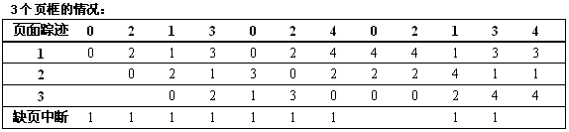
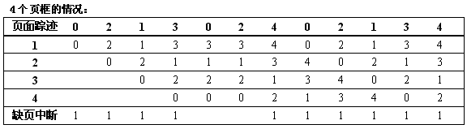
测验
本题说明：分配页框数量多，缺页中断不一定少。

Slide 132
测验
虚拟存储管理系统的基础是程序的——理论。
A. 局部性 B. 全局性
C. 动态性 D. 虚拟性
支持程序存放在不连续的内存中的存储管理方法有——。（西安电子科技大2000）
A. 可变式分区分配 B. 多重分区分配
C. 分页式分配 D. 分段式分配
E. 段页式分配

Slide 133
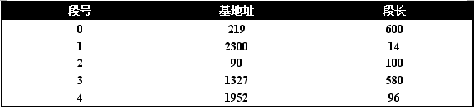
测验
考虑下面的段表：
那么逻辑地址（2，88）对应的物理地址是——；逻辑地址（4，100）对应的物理地址是————。 （西北工业大2000）
某虚拟存储器中的用户空间共有32个页面，每页1KB，主存16KB。假定某时刻系统为用户的第0、1、2、3页分别分配的物理块号为5、10、4、7，虚地址0A6F对应的物理地址为——————。（中科院2001）

Slide 134
测验
某操作系统采用分区存储管理技术。操作系统在低址占用了100KB的空间，用户区主存从100KB处开始占用512KB。初始时，用户区全部为空闲，分配时截取空闲区的低址部分作为已分配区。在执行了如下申请、释放操作序列后：
reg（300KB） reg（100KB） release（300KB）
reg（150KB） reg（50KB） reg（90KB）
采用首次适用算法，主存中有哪些空闲区？
采用最佳适应算法，内存中有哪些空闲区？
若随后又要申请80KB，针对上述两种情况会产生什么后果？说明了什么问题？

Slide 135
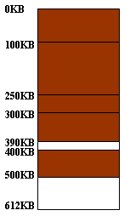
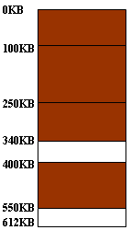
测验
采用首次适用算法，主存中的空闲区如下：
空闲区1 首地址390KB，大小10KB；
空闲区2 首地址500KB，大小112KB；
采用最佳适用算法，主存中的空闲区如下：
空闲区1 首地址340KB，大小60KB；
空闲区2 首地址550KB，大小62KB；
首次适用
最佳适用

Slide 136
测验
若随后又申请80KB，则对于采用首次适用算法可以分配成功，而对于采用最佳适用算法则不能成功。这个结果说明采用首次适用算法，是尽可能的利用存储器的低地址部分的空闲区，这样可尽量保存在高地址部分有大的空闲区。一旦有较大的作业要装入时，便有希望找到可供使用的空闲区。

Slide 137
测验
16、有一矩阵 Var A：array[1..100,1..100] of integer
以行为先序进行存储。有一个虚存系统，物理内存共4页，其中两页用来存放程序（常驻内存），其余两页用于存放数据。每页的大小为200个字节。假设程序已在内存中占两页，其余两页空闲，对于程序A或程序B：
程序A 程序B
for i:=1 to 100 do for j:=1 to 100 do
for j:=1 to 100 do for i:=1 to 100 do
A[i,j]:=0; A[i,j]:=0;
若每个整数占2个字节，程序A和程序B的执行过程各会发生多少次缺页？
若每个整数占4个字节，程序A和程序B的执行过程各会发生多少次缺页？
以上说明了什么问题？

Slide 138
测验
每个整数占两个字节，主存有两页，可存放两行内容。对于程序A，每访问一行产生一次缺页中断，中断次数为100。对于程序B，每访问一个单元产生一次缺页中断，中断次数为100×100=10000；
每个整数占4个字节，则矩阵的一行需要占两个页面。对于程序A，每访问一行产生两次缺页中断，中断次数为2×100=200，对于程序B，仍然是每访问一个单元产生一个缺页中断，中断次数为100×100=10000；
本题说明：程序编制方法和程序执行顺序对缺页
中断的次数有很大影响，而且减小页
面大小不一定能减少缺页中断的次数。

Slide 139
测验
17. 有个一虚拟存储系统, 某个进程在内存占有3个物理块, 刚开始时均为空. 有以下访页序列:
2、3、4、5、3、4、1、2、3、5、1、4、2、4、5、1、3、2、1、3
试给出下列情形下的缺页次数:
(1) 系统采用先进先出(FIFO)淘汰算法.
(2) 系统采用最近最少使用(LRU)淘汰算法.
(3) 系统采用优化(OPT)淘汰算法.

Slide 140
测验
18.有一个虚拟存储系统采用最近最少使用（LRU）页面淘汰算法，每个作业占3页主存，其中一页用来存放程序和变量i,j（不作它用）.每一页可存放150个整数变量. 某作业程序如下：(Pascal语言描述）
VAR A:ARRAY[1..150,1..100] OF integer;
i,j:integer;
FOR i:=1 to 150 DO
FOR j:=1 to 100 DO
A[i,j]:=0;
设变量i,j放在程序页中，初始时，程序及变量i,j已在内存，其余两页为空.矩阵A按行序存放.
（1）试问当程序执行完后，共缺页多少次？
（2）最后留在内存中的是矩阵A的哪一部分？

Slide 141
测验
19.请比较分页、分段虚拟存储管理方案的基本工作原理:相关使用的数据结构；缺页（段）中断处理机制过程；及可能遇到的性能问题和解决方法.
20.在论述一种页面置换算法时，一位作者用一个在循环轨道上来回移动的雪犁机来模拟说明雪均匀地落在轨道上，雪犁机以恒定的速度在轨道上不断的循环，轨道上被扫落的雪消失。
（1）我们讨论的哪种算法可用此例模拟？
（2）这个模拟说明了该替换算法的哪些行为？

Slide 142
测验
21. 一个32位地址的计算机使用两级页表，虚地址被分为9位的顶级页表域；11位的二级页表域和偏移，请问，页面长度是多少？在地址空间中，共存在多少页？
22. 一个计算机有4个页帧，装入时间、上次访问时间和每个页面的R位、M位如下所示（时间以时钟滴答为单位）：
页面 装入时间 上次访问时间 R M
0 126 280 1 0
1 230 265 0 1
2 140 270 0 0
3 110 285 1 1
请问：
1）NRU算法将置换哪个页面？2）FIFO算法将置换哪个页面？
3）LRU算法将置换哪个页面？4）第二次机会算法将置换哪个页面？

Slide 143
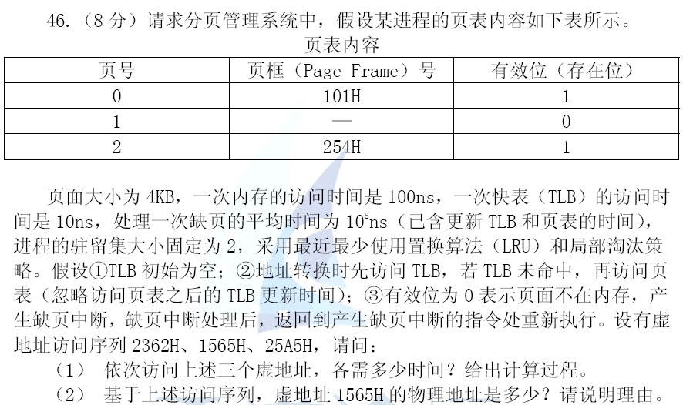
测验

Slide 144
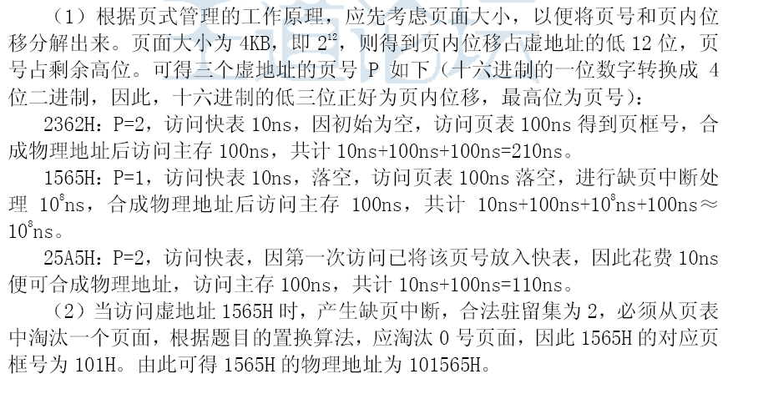
测验

Slide 145
存储管理实例
段页式结合：Multics系统
段页式结合的实现思想
一个逻辑段可能很大，难以全部放在内存中，如果在段中进一步分页，则可以解决这一问题
寻址采用“段表＋页表＋页面”的方式
TLB（16项）中保存的是页表项信息，支持硬件高速缓存
地址结构“段地址（18位）＋页地址（18位）＋页内偏移（10位）”，地址总线宽度为24位
段页式结合的实现过程
操作系统查询段表，确定是否需要进行缺段处理
如果段存在于内存中，则进一步查询页表，进行缺页处理
最终将页面置换到内存中，供进程使用

Slide 146
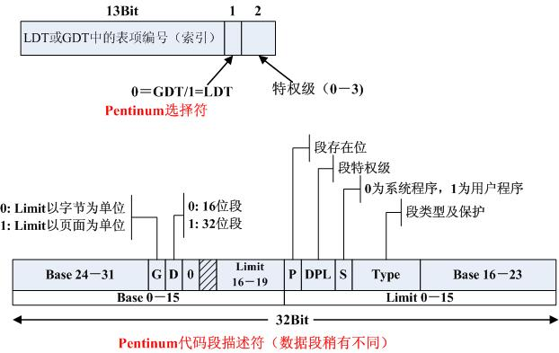
存储管理实例
段页式结合：Intel Pentium
Intel Pentium的段页式特色
使用32位地址空间实现纯段式、纯页式、段页式三种管理方式
核心管理数据结构：LDT（每个用户程序有一个）和GDT（全局共享一个）
寻址方式：“段选择符——段寄存器——段描述符——经映射获得物理地址”

Slide 147
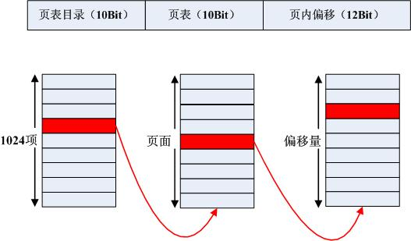
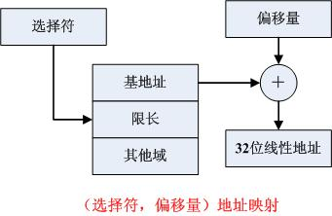
存储管理实例
Intel Pentium的寻址方式
Intel Pentium的存储管理方式
纯分段式：“段描述符”中“G”位为0，则用20位描述段长度，最大1MB
纯分页式：“段描述符”中“Base”域为0，“Limit”域为“1111”
二级页表目录：“页表目录（10Bit）＋页表（10Bit）＋页表项（12Bit）”

Slide 148
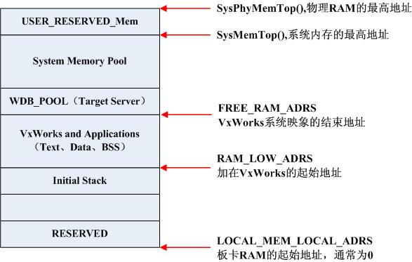
存储管理实例
VxWorks系统的内存管理

Slide 149
存储管理实例
VxWorks系统的内存管理
嵌入式实时系统的典型内存布局
硬件相关内存区：起始地址用来保存硬件相关的信息、初始堆栈等信息
操作系统内存区：用来保存操作系统映象、Tornado工具（加载运行目标程序）
用户程序内存区：用来保存用户程序映象，实现特定的应用目标
VxWorks内存管理机制简介
内存管理单位：内存块——内存池——内存分区
系统启动时，创建一个包含系统内存池的系统内存分区
用户程序与操作系统处于同一地址空间内，程序设计实现时必须保证内存不越界
内存分配与管理机制类似于Minix，采用动态、自由链表管理方法
VxWork中的内存分配、回收
默认情况下，用户程序申请的内存分配都来自于“System Mem Pool”
用户程序也可以创建属于自己的内存分区，这个内存分区可以在System Mem Pool中，也可以在扩充的内存条中，也可以在CPU的RAM板中
系统以“块”为单位管理内存，内存的分配采用“动态链表”＋“最先适配”
内存回收时将相邻的空闲内存块合并为可用内存分区
此类管理方式不能消除内存外零头，虽然存在影响效率的因素，但是应用环境单一

Slide 150
存储管理实例
Windows系统的内存管理
Windows中的内存管理基本概念
采用“进程－线程”两层机制，其中“进程”只是空壳，而“线程”则是调度和管理单位
存储体系的物理层次为“磁盘文件——磁盘页面文件——物理内存——TLB”
存储体系的逻辑层次为“线程——进程——内存管理器——分页/非分页管理机制”
Professional内存划分（用户2GB，系统2GB），Server则为（用户3GB，系统1GB）
Windows中的内存管理机制
内存管理器：包含六个运行在核心态的管理组件
进程的VAD自平衡二叉树：每个进程都有一个VAD树，用于描述已经分配给线程的虚拟空间
系统内存的管理机制：一个非分页缓冲池和多个分页缓冲池，供OS设备驱动程序使用
用户内存的管理机制：公共堆分配、默认私有堆分配、私有堆分配、页面文件分配
物理内存的管理机制：PFN（页框号数据库）负责记录并维护物理内存页帧信息
Windows内存管理机制的认识与理解
非常复杂的内存管理体系，复杂到设计者本身都不敢随意更改
集成了分页/非分页、工作集、后备存储、TLB、进程/线程模型等所有现代OS概念

Slide 151
存储管理实例
Windows内存管理器组件
工作集管理器（MmWorkingSetManager）
当空闲区低于某一界限时，便启动所有内存管理策略，例如工作集修整、老化、已修改页面的写回等，最大限度保证系统运行的高效
进程/堆栈交换器（KeSwapProcessOrStack）
完成进程和内核线程堆栈的换入和换出操作
已修改页面写回器（MiModifiedPageWriter）
将修改链表上的“脏”页写回到映射文件（后备存储）中
映射页面写回器（MiMappedPageWritter）
将映射文件中的脏页写回磁盘
废弃段线程（MiDereferenceSegmentThread）
负责系统高速缓存和页面文件的扩大和缩小
零页线程（MmZeroPageThread）
将空闲链表中的页面清零

Slide 152
存储管理实例
Windows中的内存布局
00000000
00000000
应用程序代码
全程变量
每个线程堆栈
DLL代码
3GB用户空间
7FFFFFFF
80000000
内核和执行体
HAL
引导驱动程序
C0000000
进程页表
BFFFFFFF
超空间
C0800000
系统高速缓存
分页缓冲池
1GB系统空间
FFFFFFFF
未分页缓冲池
FFFFFFFF
在boot.ini中加入／3GB标志

Slide 153
存储管理实例
Windows中的系统地址空间布局
系统代码
包括操作系统映像、HAL和用于引导系统的设备驱动程序
系统映射视图
用来映射Win32子系统可加载的核心态Win32k.sys，以及它使用的核心态图形驱动程序
会话空间
用来映射一个用户的会话信息
进程页表和页目录
描述虚拟地址映射的结构
超空间
一个特殊区域用来映射进程工作集链表，创建临时映射物理页面

Slide 154
存储管理实例
Windows中的系统地址空间布局
系统工作集链表
描述系统工作集的工作集链表数据结构
系统高速缓存
用来映射在系统高速缓存中打开的文件的虚拟空间
分页缓冲池
可分页系统内存堆。
系统PTE
系统PTE缓冲池，用来映射系统页面
非分页缓冲池
不可分页的系统内存堆

Slide 155
存储管理实例
Windows中的系统地址空间布局
MmSystemRangeStart
系统空间的起始地址
MmSystemCacheStart
MmSystemCacheEnd
系统高速缓存的起始、终止地址
MiSystemCacheStartExtra
MiSystemCacheEndExtra
系统高速缓存扩展（或系统PTE扩展）的起始、终止地址
MmPagedPoolStart
MmPagedPoolEnd
分页缓冲池的起始、终止地址

Slide 156
存储管理实例
Windows中的系统地址空间布局
MmNonPagedSystemStart
系统PTE的起始地址
MmNonPagedPoolStart
MmNonPagedPoolEnd
非分页缓冲池的起始、终止地址
MmNonPagedPoolExpansionStart
非分页缓冲池扩展的起始地址
MmSystemCacheWorkingSetList
系统工作集列表

Slide 157
存储管理实例
Windows中的用户地址空间布局

Slide 158
存储管理实例
Windows中的地址转换机制
内核进程块
KPROCESS
页目录索引
页表索引
字节索引
CR3
物理地址
要求的页
Index
Index
Index
PFN
要求的字节
PDE
PFN
PTE
页目录
（每个进程建立一张，1024项）
页表
（每个进程最多有512个，系统空间最多占用512个，每张表1024项）
物理地址空间

Slide 159
存储管理实例
Windows中的物理内存管理
物理页面的状态集合
活动（Active）/有效（Valid）：处于工作集中
过渡（Transition）：正在进行内容导入/导出
后备（Stand by）：不在工作集中，内容未改变，可恢复至工作集，也可直接分配给其他线程
修改（Modified）：不在工作集中，已改变，可恢复至工作集中，如分配给其他线程则需首先将其写回磁盘
修改不写入（Modified no-write）：不写回的Modified
空闲（Free）：该页内容不再需要，可直接覆盖
零初始化（Zeroed）：该页Free且已被用零进行初始化
坏（Bad）：该页存在硬件错误，无法被使用
物理内存的分配回收和其他管理机制
Windows维护各种状态的链表，用于实现快速的物理内存分配

Slide 160
存储管理实例
进程1的页表
页框号数据库
有效
无效：磁盘地址
使用中
无效：迁移
后备链表
...
进程2的页表
有效
使用中
无效：磁盘地址
使用中
有效
原型页表项
...
修改链表
进程3的页表
有效
...
无效：迁移
无效：磁盘地址
Windows中的物理内存管理
...
前向指针
后向指针

Slide 161
存储管理实例
Windows中的物理内存管理
页框号数据库
MmZeroedPageListHead
零初始化
当前
MmFreePageListHead
空闲
MmStandbyPageListHead
后备
■
MmBadPageListHead
坏
当前
当前
MmModifiedPageListHead
修改
■
■
MmModifiedNoWritePageListHead
修改不写入
■
...

Slide 162
存储管理实例
Windows中的物理内存管理
需求零
缺页故障
从外存或内核配置读入的页面
后备
页链表
空闲
页链表
零初始化
页链表
进程
工作集
坏页
链表
“软”缺页
故障
修改页面写回程序
零初始化页面线程
修改
页链表
工作集
重置

Slide 163
存储管理实例
Windows中的用户空间内存分配
每个进程都有一个VAD树
Root保存于EPROCESS结构中
OS维护着所有的VAD
访问内存时需提供访问令牌，只有拥有合法权限的线程才能够访问VAD描述的虚地址空间
OS提供了多种用户空间内存分配方式，可根据应用目标灵活选择
范围：20000000到2000FFFF
保护限制：读/写
继承：有
范围：00002000到0000FFFF
保护限制：只读
继承：无
范围：4E000000到4F000000
保护限制：复制可写入
继承：有
范围：32000000到3300FFFF
保护限制：只读
继承：无
范围：7AAA0000到7AAA00FF
保护限制：读/写
继承：无

Slide 164
存储管理实例
Windows中的用户空间内存分配

Slide 165
存储管理实例
Windows中的用户空间内存分配
基于“堆”的物理内存分配方法
公共堆分配：LocalAlloc、GlobalAlloc…
缺省进程堆：通过GetProcessHeap函数获得句柄，Heap××××
自建私有堆：通过HeapCreate和HeapDestroy维护
多用于小型、私有的用户内存分配
以页为单位的虚拟内存分配方法
保留内存：应用程序创建虚拟地址空间
提交内存：应用程序向创建的虚拟地址空间提交物理页面
VirtualAlloc和VirtualAllocEx函数（VAD提供底层支持）
适用于管理大型、动态、稀疏的对象数据结构，细化管理存储空间
以区域对象（Section Object）进行内存分配
也被称为文件映射对象，表示可以被两个或更多进程共享的内存块
CreateFileMapping函数用于创建区域对象
MapViewOfFie函数用于建立对区域对象的映射，从而实现共享

